Slide 1
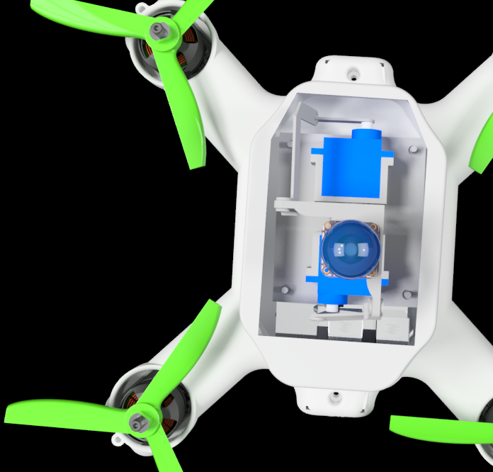
Разработка беспилотного летательного аппарата
с возможностью съемки 360 видео
EV0 360
Drone for VR videos_
Хасанов Дамир,
МАОУ «Гимназия № 56»

Slide 2
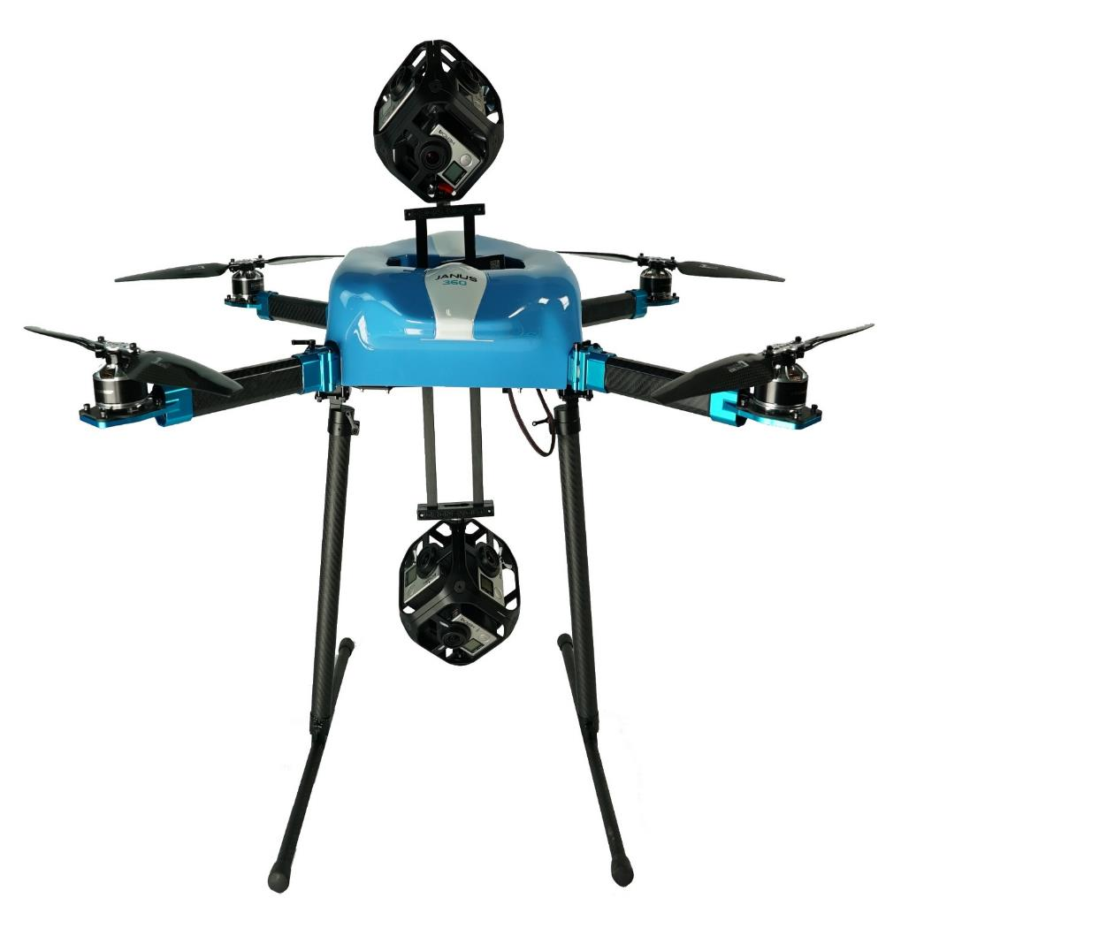
Проблема_
На данный момент на рынке нет решения «Все в одном» для сьемки видео 360 с Квадрокоптера . Поэтому я решил разработать компактный дрон со встроенной 360 камерой и интеллектуальными функциями , а также найти ему применение .
Janus Drone как пример решения не «все в одном».
EV0 360
Janus Drone

Slide 3
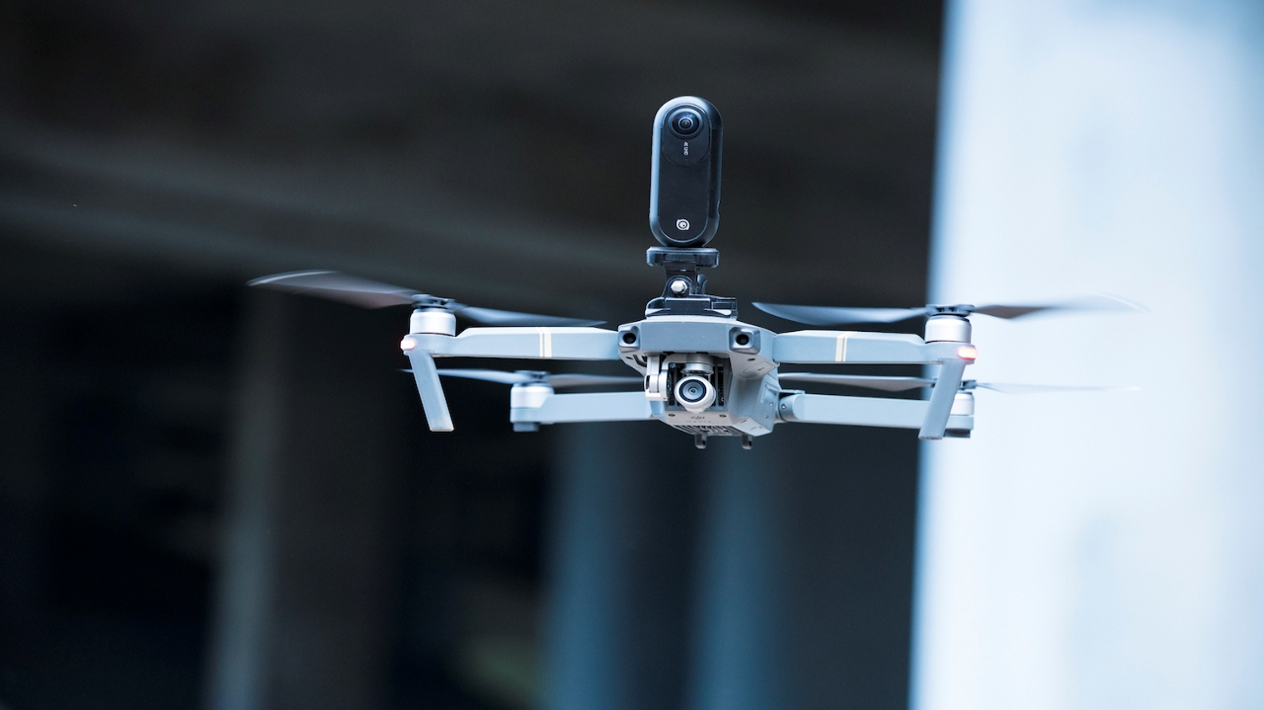
Mavic with insta360
Solo with Kodak 360

Slide 4
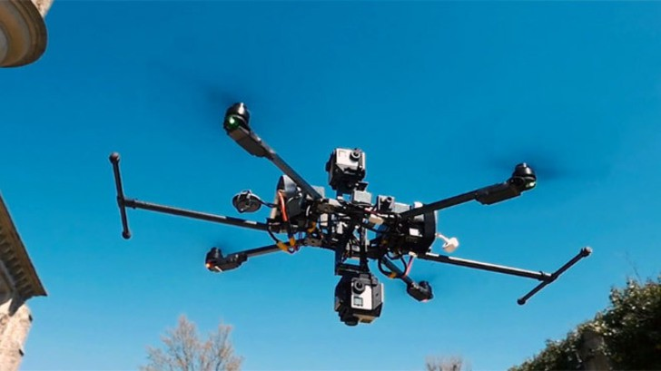

Slide 5
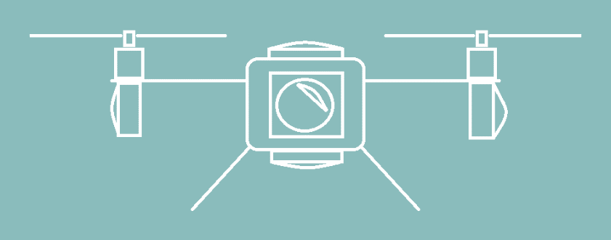
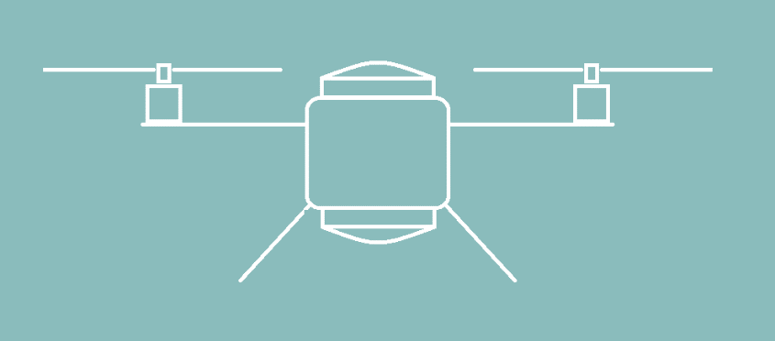
Решение
Задача_
Передо мной встала интересная задача - с помощью оптимального количества камер получить 360 панораму .
1 Вариант
Использовать 6 камер.
+ Сложность стабилизации и сшивки панорамы.
- Хорошее качество контента.
2 Вариант
Использование 2 камер.
+ Простая сшивка изображения и его стабилизация.
- Вероятность искажение изображения .
Больше всего мне понравился второй вариант, так как такое видео проще редактировать.
1.
2.

Slide 6
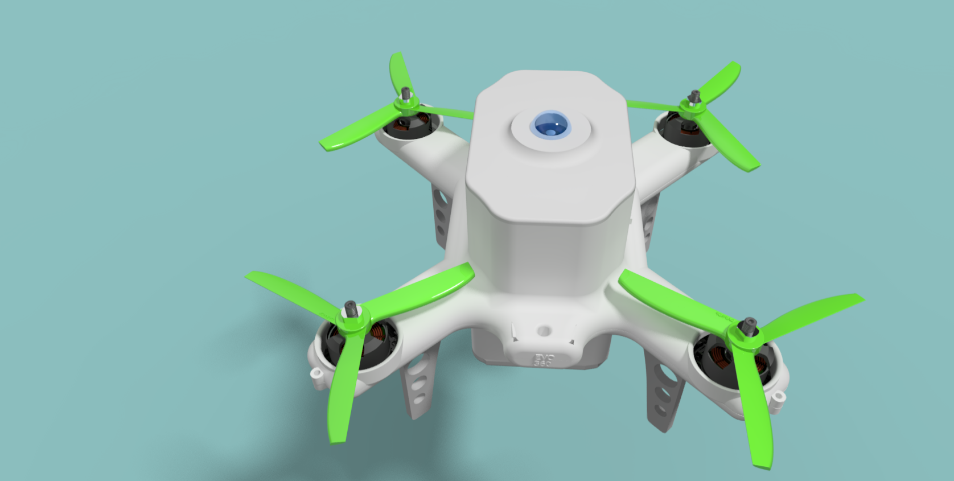
Реализация_

Slide 7
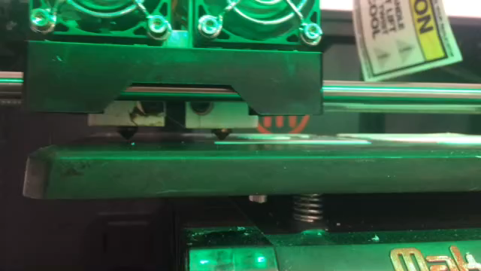
Детали квадрокоптера созданы при помощи технологии 3D печати

Slide 8
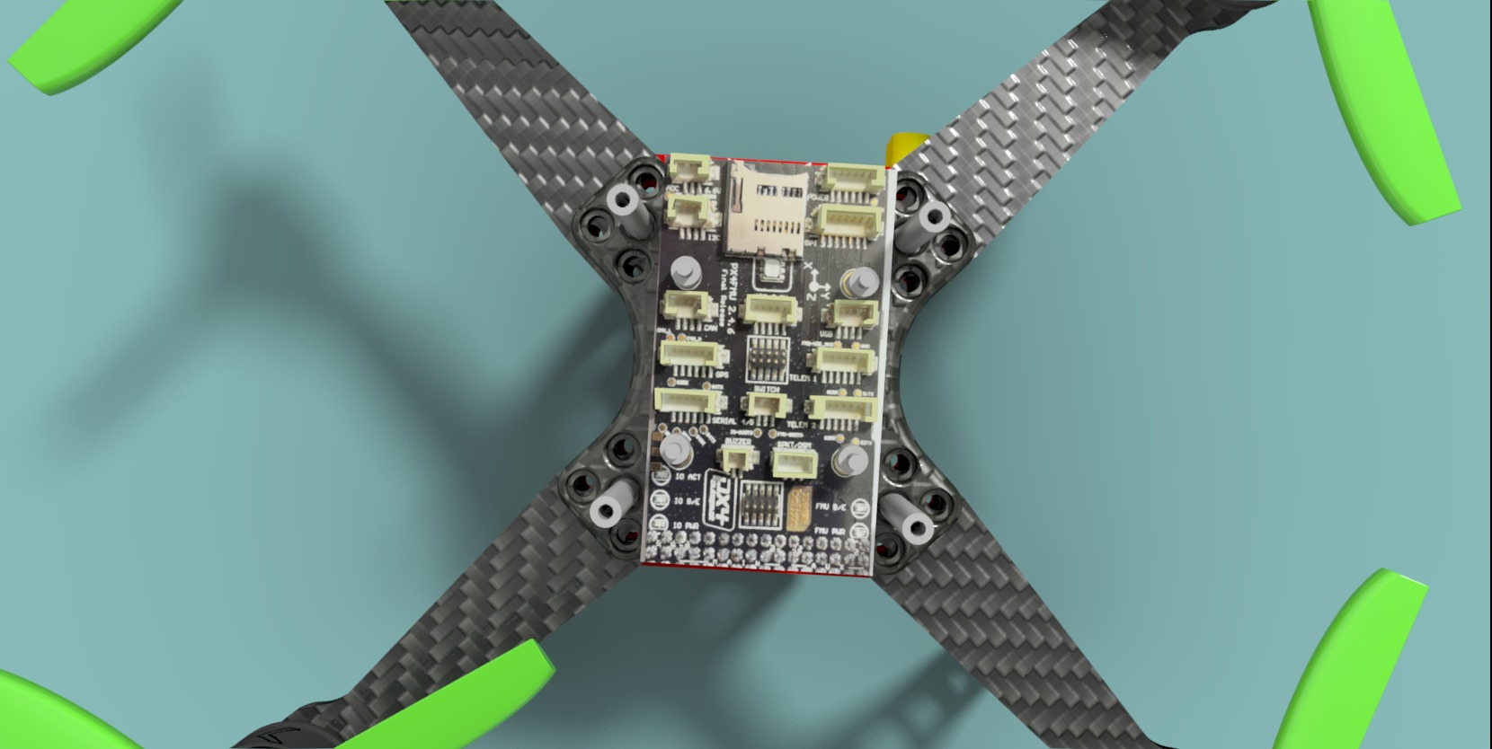

Процессор
32bit STM32F427
Сенсоры:
Гироскоп
Акселерометр
Компас
Магнитометр
барометр
Модуль GPS/Компас
Полетный контроллер_
Pixhawk является высокопроизводительным автопилотом в одном модуле. Его функцией является стабилизация дрона в 3-х плоскостях.

Slide 9
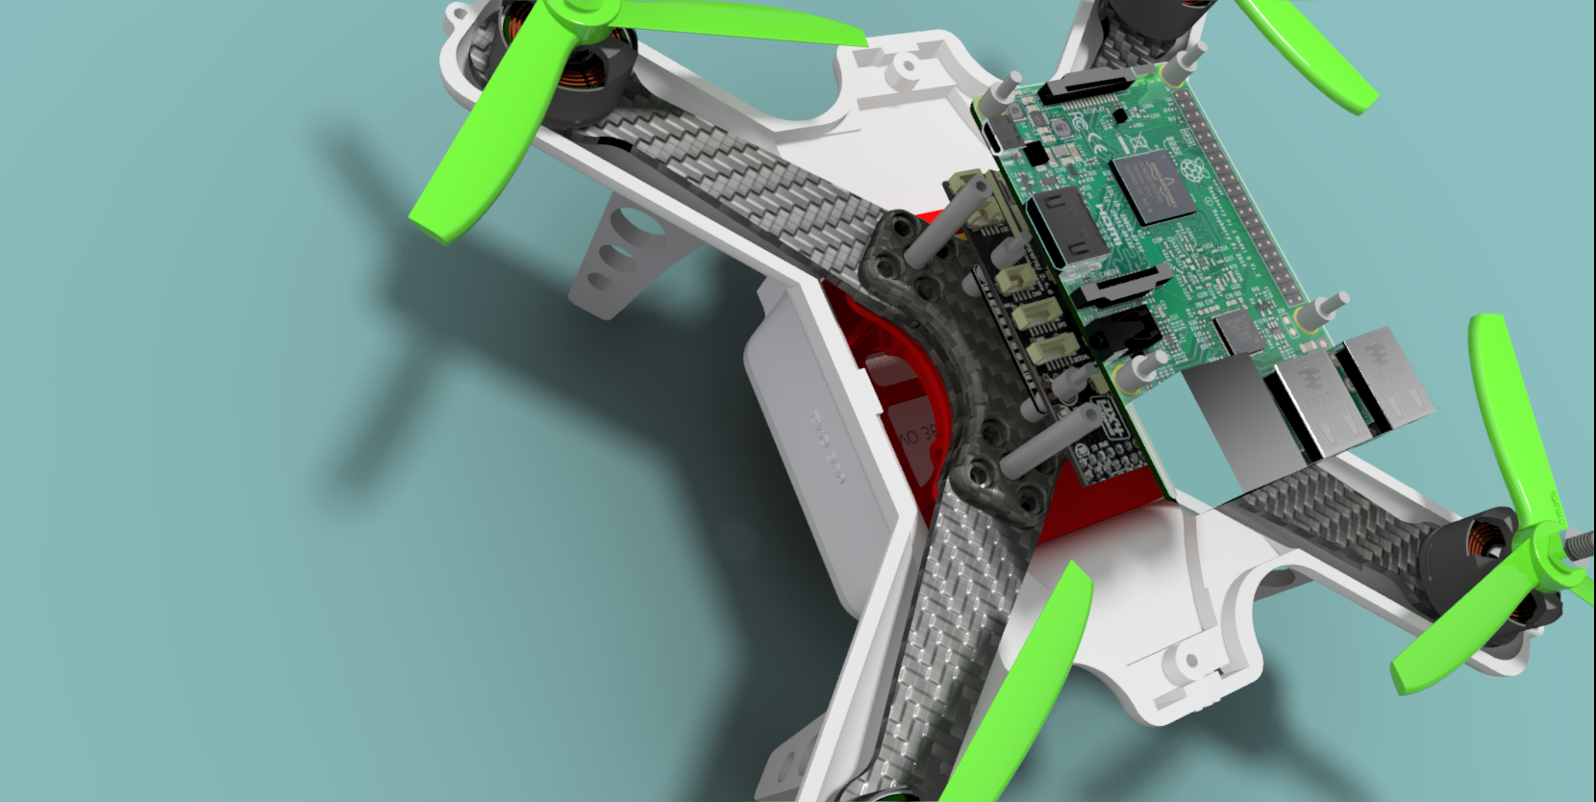
Raspberry Pi
Компьютер компаньон_
За сшивку видео , трансляцию , а также автономный полет отвечает одноплатный компьютер Raspberry pi 3

Slide 10
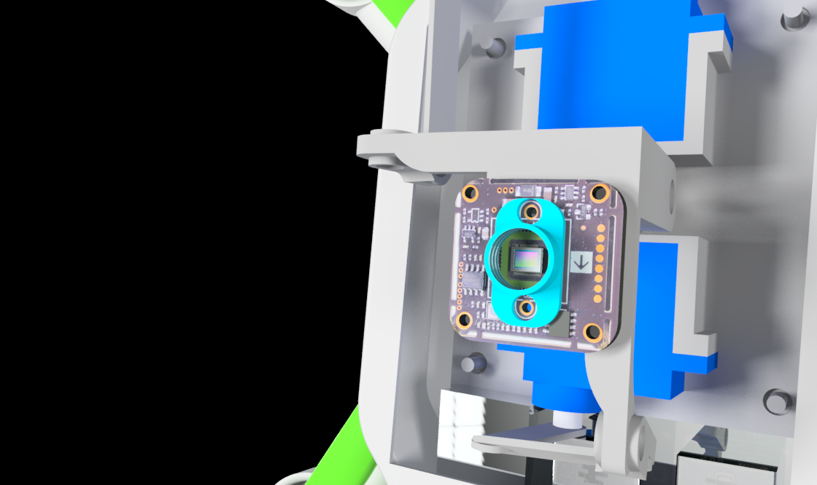
Решение
Для создания 360 панорамы я использую две WEB-камеры общим разрешением 4K и частотой в 30 FPS.

Slide 11
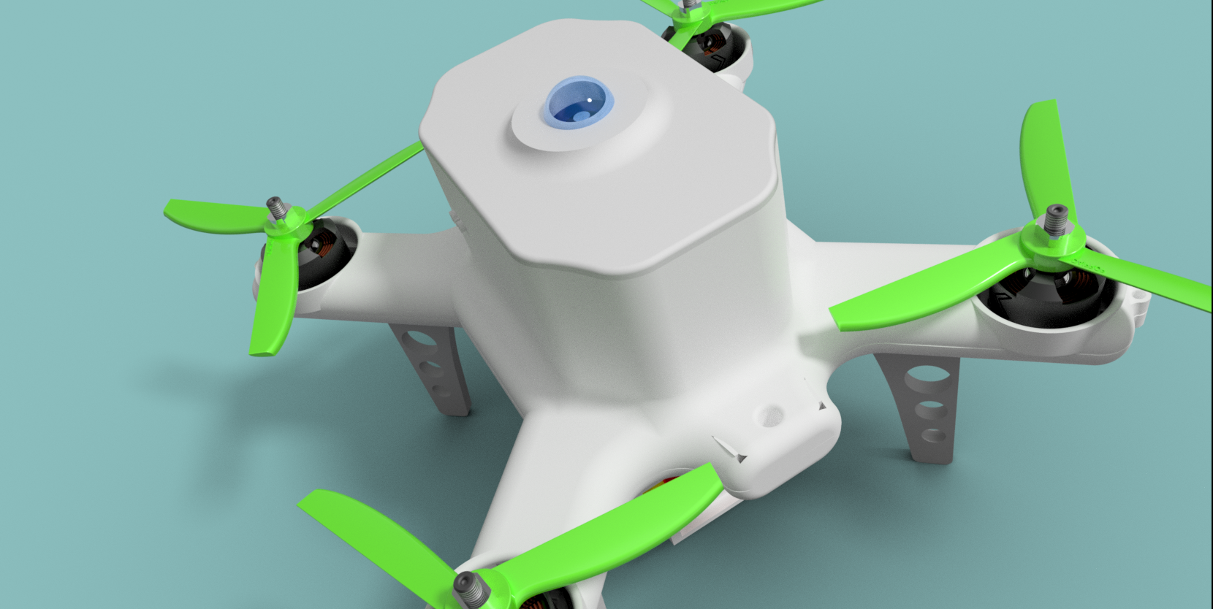
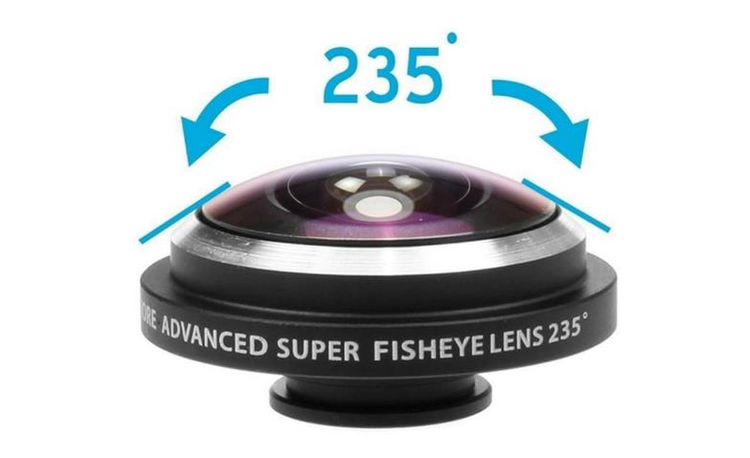
Для того, чтобы получить 360 видео, нужны широкоугольные линзы для обеих камер.
Для решения этой проблемы отлично подходят линзы Fisheye.
235 + 235 = 470
470 - 360 = 110 градусов для плавной сшивки.

Slide 12
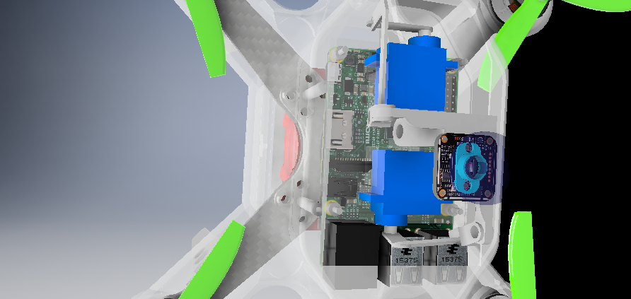
Стабилизация изображения_
На данный момент ведется разработка электромеханического соосного стабилизатора для камер. Он будет выполнен на базе микроконтроллера Atmega 328p и гироскопа/акселерометра IMU6050, а также 4 сервоприводов, по 2 на каждую камеру.
Вид на верхнюю часть стабилизатора
у

Slide 13
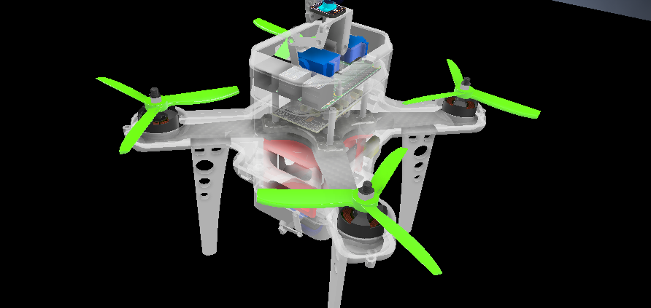
Верхняя часть
Камеры всегда находятся на одной оси при любом крене дрона
Нижняя часть

Slide 14


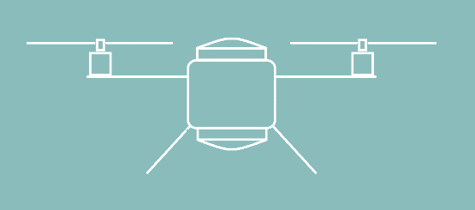





Основные функции_
Автономный полет
по Aruco маркерам, по GPS.
Трансляция видео 360
в системы виртуальной реальности, такие как Cardboard (гарнитура для телефона) или более продвинутые, а также в видео-сервисы, такие, как YOUTUBE.
Сьемка сферических панорам и запись видео в 4К.
Соосная стабилизация
Управление дроном осуществляется через радио аппаратуру управления или через смартфон по WIFI/TCP или UDP.

Slide 15
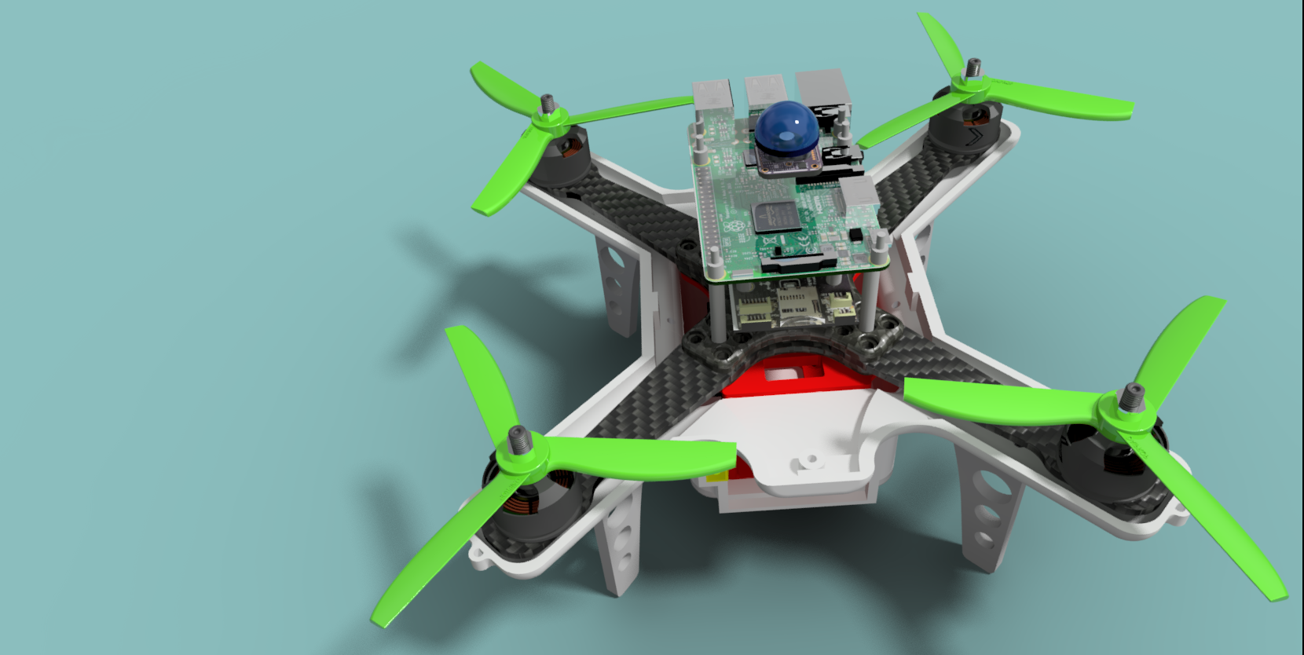
Режимы полета_
Предусмотрено несколько режимов съемки, включая «следовать за мной », «перемещение по точкам на карте», «возвращение на заданную точку», а также автономный полет по Aruco маркерам.

Slide 16

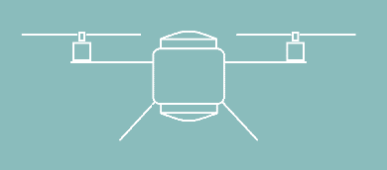


Приложения на телефон_
Для использования всех функций дрона будет 2 приложения .
1. VR DRONE viewer
Приложение для просмотра трансляции. Управление записью видео.
Настройка стрима в видео сервисы.
В данный момент разрабатывается в Unity 3d под гарнитуру BoxGlass.
2. Qgroundcontrol
Существующее приложение на все платформы полностью совместимо с полетным контроллером PIXHAWK.
С помощью него можно задавать автономные маршруты, калибровать и настраивать квадрокоптер. Приложение работает через телеметрию 2.4/USB/WIFI.
DRONE
iOS
Android
VR

Slide 17
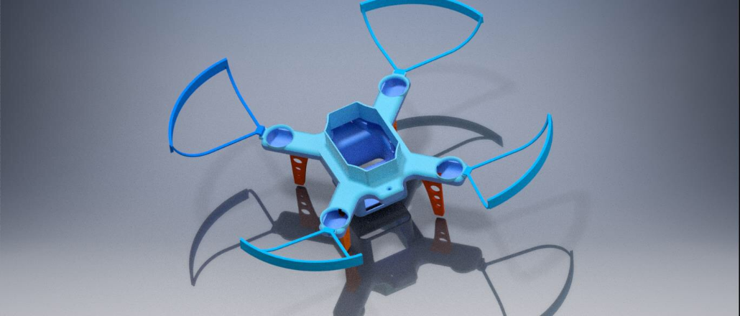
Защита квадрокоптера

Slide 18

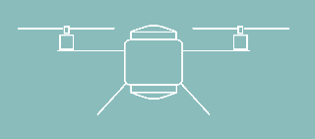
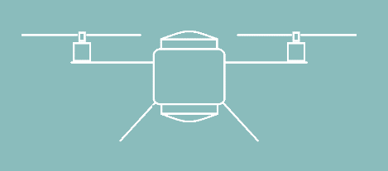


Решение
Сферы использования_
Дистанционная диагностика труднодоступных мест (на крупных заводах).
В спасательных службах (360 камере не нужен
определенный ракурс, а значит, она видит больше).
VR разработчикам для создания абсолютно нового контента.(разработчик получит абсолютно новый опыт в создании панорамных видео )
Дрон способен исследовать труднодоступные места (человек получит возможность безопасно как-бы находиться в исследуемом месте)

Slide 19
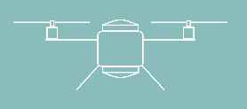
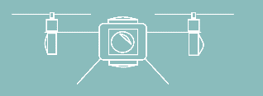



Спасибо за внимание!!!!
Проект выполнил
Хасанов Дамир
Тьютор проекта:
Кабанцова Алена Олеговна

